Slide 1
ΕΠΙΣΤΗΜΗ ΠΟΛΥΜΕΡΩΝ Ιδιότητες μακρομορίων στην στερεά κατάσταση

Slide 2
ΙΔΙΟΤΗΤΕΣ ΜΑΚΡΟΜΟΡΙΩΝ ΣΤΗ ΣΤΕΡΑΙΑ ΚΑΤΑΣΤΑΣΗ
ABDG μικρά μόρια
ABHI μικρά η μεγάλα
ABCEFG μακρομόρια
Τ>Τ_{m} υγρό
Τ_{g} <Τ<Τ_{m} 100% αμορ.-100% κρυσ.
αμορ. υπερψυγμένο υγρό
Τ< Τ_{g} σκληρό άκαμπτο στερεό

Slide 3
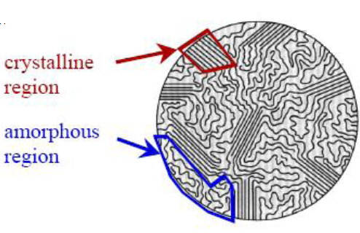
ΑΜΟΡΦΗ ΚΑΤΑΣΤΑΣΗ
ΚΡΥΣΤΑΛΛΙΚΗ ΚΑΤΑΣΤΑΣΗ

Slide 4
ΚΡΥΣΤΑΛΛΙΚΗ ΚΑΤΑΣΤΑΣΗ
Συνοδεύεται με μεγάλη αρνητική εντροπία
ΔG = ΔΗ -ΤΔS
ΔΗ <0:Η ευθυγράμμιση υποβοηθείται όταν οι διαμοριακές δυνάμεις είναι ισχυρές.
ο τυπος της αλυσιδας που αναμενεται να κρυσταλλωθει από το τηγμα προϋποθετει
(1) Συμμετρικές αλυσίδες – κλειστό πακετάρισμα
(2) Να κατέχουν ομάδες – ισχυρά ελκτικές αλληλεπιδράσεις - σταθεροποίηση της ευθυγράμμισης.
Επιπροσθέτως κινητικοί παράγοντες παίζουν σημαντικό ρόλο
ευκαμψία + κινητικότητα της αλυσίδας
1 στάδιο → δημιουργία σταθερών πυρήνων
2 στάδιο → ανάπτυξη κρυσταλλικών περιοχών

Slide 5
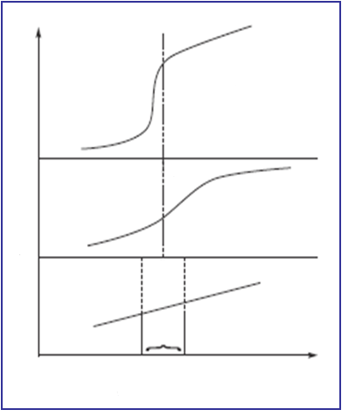
Η τήξη συνοδεύεται από μία ασυνέχεια στην μεταβολή των πρώτων παραγώγων, ως προς την θερμοκρασία, του ειδικού όγκου και της ελευθέρας ενθαλπίας.
Εάν η κρυστάλλωση του πολυμερούς γίνει σε υψηλή θερμοκρασία, και μάλιστα εάν η κρυστάλλωση επιτελείται βραδέως, έχομε δημιουργία μεγάλων κρυσταλλιτών με αποτέλεσμα το προϊόν να τήκεται σε υψηλότερη θερμοκρασία.
Μία απότομη ψύξη ενός πολυμερούς, από μία θερμοκρασία πάνω από την Τ_{m}, σε πολύ χαμηλή θερμοκρασία, δεν επιτρέπει στο πολυμερές να κρυσταλλωθεί και παραμένει άμορφο.
Η διαδικασία αυτή καλείται quenching (βαφή)
α
ειδικός όγκος
Τ_{m}
β
Τ_{m}
γ
α : κρυσταλλικό πολυμερές
β : ημικρυσταλλικό πολυμερές
γ : άμορφο πολυμερές
Τ_{f}
θερμοκρασία

Slide 6
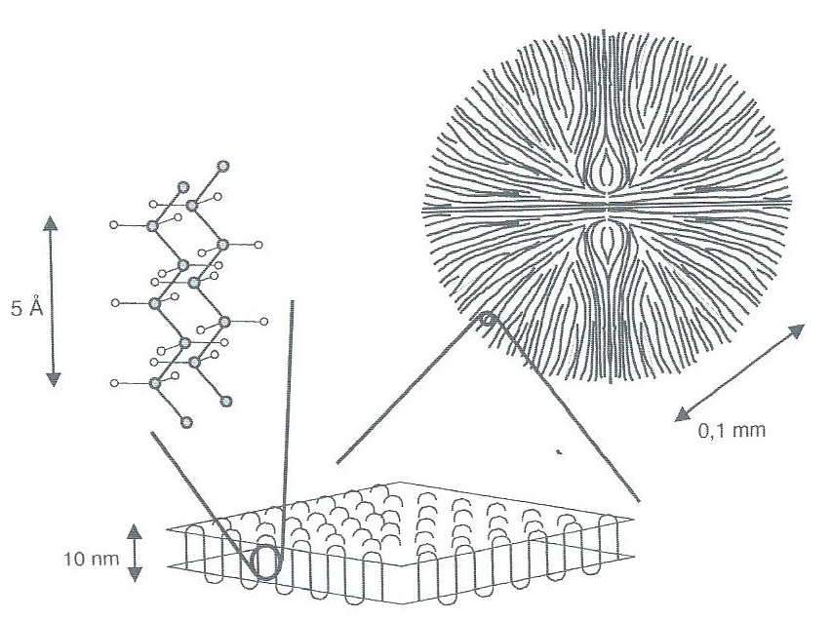
Τρία επίπεδα δομής
σφαιρουλίτης
Μοναδιαία κυψελίδα
0,2-2 nm
10-50 nm
Φυλλίδια

Slide 7
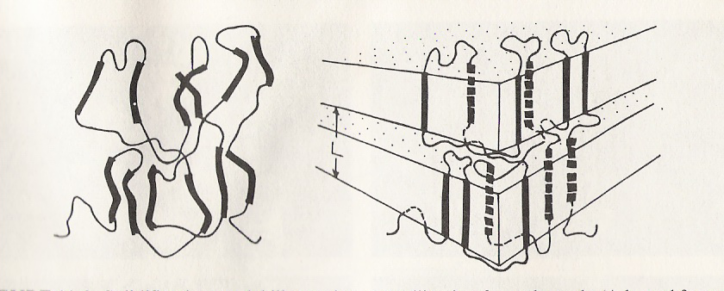
Κρυστάλλωση από το τήγμα

Slide 8
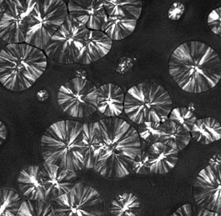
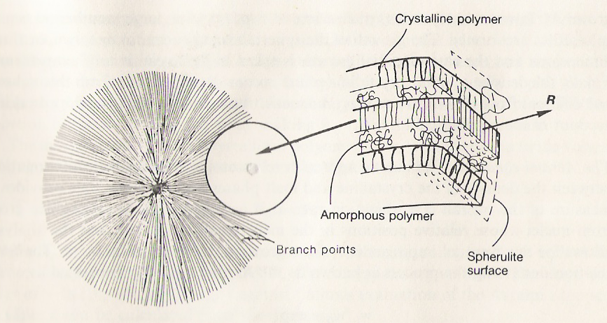
Ανάπτυξη σφαιρουλιτών
time
Ανάπτυξη σφαιρουλιτών πολυαιθυλενοξειδίου με το χρόνο από
οπτικό μικροσκόπιο διασταυρωμένων πολωτών
https://www.youtube.com/watch?v=x7TwqZmaSss

Slide 9
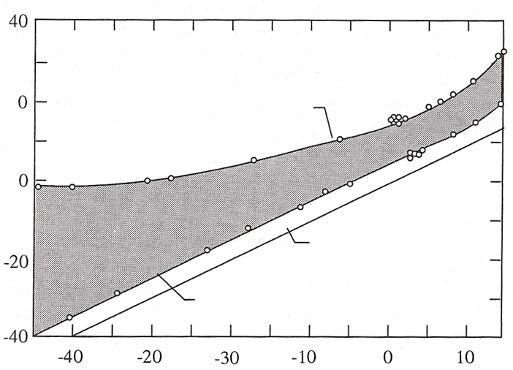

Επίδραση της Τ κρυστάλλωσης στην περιοχή τήξης
Τ_{m∞}
η θερμοκρασία ενός τέλειου κρυστάλλου
2
ολοκλήρωση τήξης
Θερμοκρασία , ⁰C
cis 1,4 polyisoprene
κρυστάλλωση
έναρξη τήξης
Θερμοκρασία κρυστάλλωσης, ⁰C
Μέγεθος και τελειότητα κρυστάλλων επιδρούν στην Τ_{m} και το εύρος τήξεως. Η Τ_{m} εξαρτάται από την Tc. Σε χαμηλή Tc έχουμε μικρότερη T_{m} (πιο ατελείς κρύσταλλοι). Σε υψηλότερη T_{c} σχηματίζονται καλύτερης ποιότητας κρύσταλλοι αυξάνοντας την T_{m}. Ως εύρος τήξης ορίζεται η γκρι περιοχή (διασπορά κρυστάλλων μέσα στο δείγμα).

Slide 10
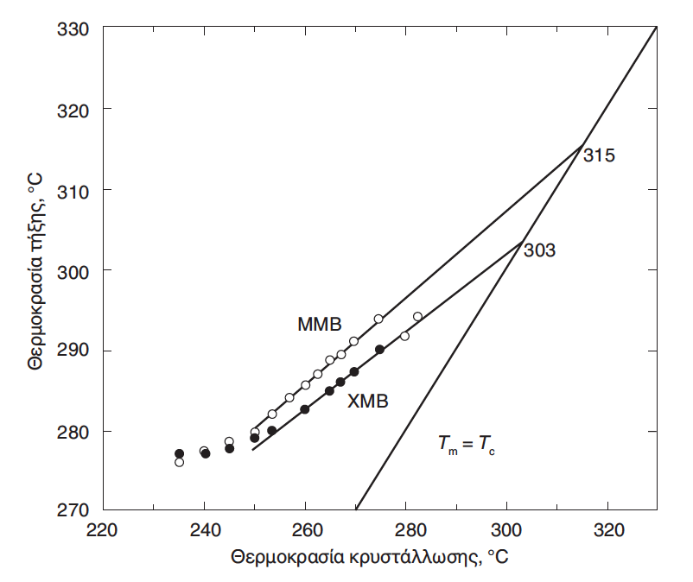
Προσδιορισμός Τ_{m∞} από διαγράμματα Hoffmann Weeks
Με προέκταση των καμπυλών προς τα δεξιά μέχρι η Τ_{m}=T_{c} εντοπίζεται η Τ_{m∞}

Slide 11
Παράγοντες επηρεάζουν την ΚΡΥΣΤΑΛΛΙΚΟΤΗΤΑ
και την Τ_{m} των πολυμερών
Συμμετρία της αλυσίδας
Γραμμικές αλυσίδες PE
Βαθμός διακλάδωσης HDPE, LDPE,
Πολυαιθυλένιο υψηλής πυκνότητας (ΗDPE) τήκεται στους 135 έως 140^{ο}.
Πολυαιθυλένιο χαμηλής πυκνότητας (LDPE ) στους 110^{ο}
H ακαμψία των μακρομοριακών αλυσίδων παίζει ένα σπουδαίο ρόλο στη θερμοκρασία τήξεώς τους.
Η παρεμβολή αρωματικών ή άλλων δακτυλίων κατά μήκος των αλυσίδων αυξάνει το σημείο τήξεώς τους.
Τακτικότητα
Μοριακό Βάρος
Η επίδραση των
άκρων μειώνει την Τ_{m}
Η σχέση μας επιτρέπει να υπολογίσομε την τιμή της μεταβολής της ενθαλπίας ΔΗ_{u}

Slide 12
H χημική σύσταση του πολυμερούς επιδρά επί της θερμοκρασίας τήξεως
Διαμοριακοί δεσμοί
δεσμοί Η, van der Waals, διπόλου-διπόλου
πολυαμίδια
Οι δεσμοί υδρογόνου όπως και οι ισχυρές διπολικές αλληλεπιδράσεις ανεβάζουν το σημείο τήξεως

Slide 13
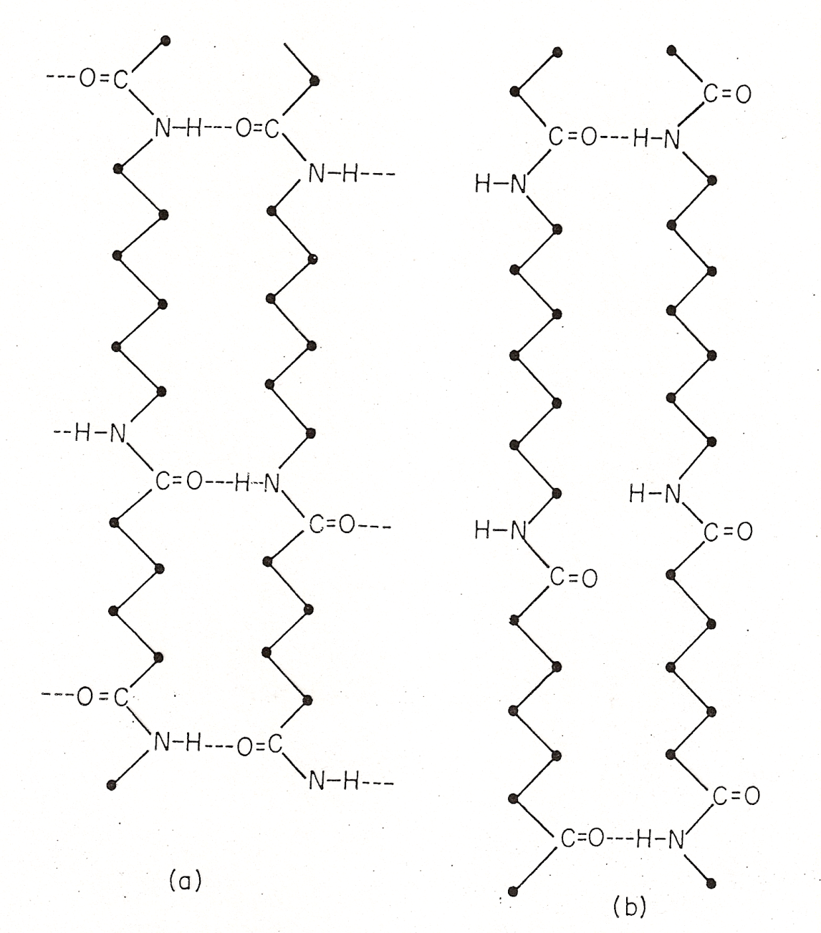

Slide 14
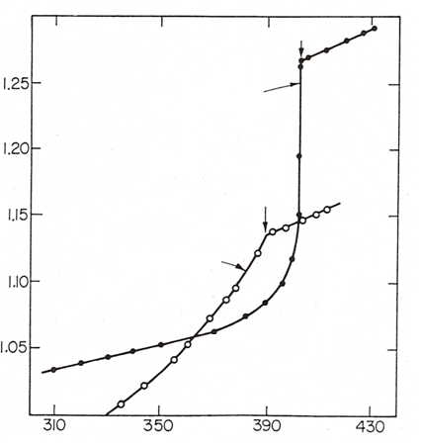
Επίδραση του βαθμoύ διακλαδώσεως
γραμμικό
v/10 cm³ g⁻¹
διακλαδισμένο
Τ / Κ

Slide 15
Θερμοδυναμική
Από κρύσταλλο σε υγρό
Μετάπτωση πρώτης τάξεως
G
liq
Ισορροπία ΔG_{f} =0, Τ_{m}∞
u: ανά mol
επαναλαμβανόμενης
μονάδος
crys.
Τ_{m}∞
T
Πολυαιθυλένιο Τ_{m} = 137,5 ⁰C ΔΗ = 8220 j/mol ΔS = 19.8 j/K mol
Πολυαιθυλένοξείδιο Τ_{m} = 66 ⁰C ΔΗ = 8700 j/mol ΔS = 25.1 j/K mol
Πολύ(δεκαμεθυλένο ηλεκτραμιδιο) Τ_{m} = 216 ⁰C ΔΗ = 34700 j/mol ΔS = 71.1 j/K mol
Τήξη μίγματος στερεού Α
σε τήγμα συστατικού Β
Πολυμερές (Α) + διαλύτης (Β)

Slide 16
ΚΙΝΗΤΙΚΗ ΚΡΥΣΤΑΛΛΛΩΣΗΣ
Η χημική δομή παίζει σπουδαίο ρόλο στο ρυθμό κρυστάλλωσης
ΡΕ κρυσταλλώνεται γρήγορα
Isotactic PS κρυσταλλώνεται αργά
Ισόθερμη κρυστάλλωση
Σε δεδομένη θερμοκρασία ο ρυθμός επηρεάζεται από
(α) ρυθμό πυρηνοποίησης (nucleation) (β) ρυθμό ανάπτυξης (growth)
ετερογενής πυρηνοποίηση
Ο σχηματισμός κέντρων διατεταγμένης ανάπτυξης από την ευθυγράμμιση των αλυσίδων ονομάζεται σποραδική πυρηνοποίηση (ομογενής)
όταν Τ_{c} κοντά Τ_{m} σποραδική πυρηνοποίηση → μεγάλους σφαιρουλίτες
Η ανάπτυξη των σφαιρουλιτών σε μία δύο ή τρεις διαστάσεις και ο ρυθμός ακτινικής ανάπτυξης είναι γραμμικός σε οποιαδήποτε θερμοκρασία.
Μάζα τήγματος μετά t
Μάζα τήγματος t=0
Εξίσωση Avrami
W_{L}/W_{o} = exp(-kt^{n})
κλάσμα μάζας τήγματος σε χρόνο t
ομογενής 1+ν
ετερογενής ν
n ακέραιος : είδος πυρηνοποιήσης + διαστατικότητα

Slide 17
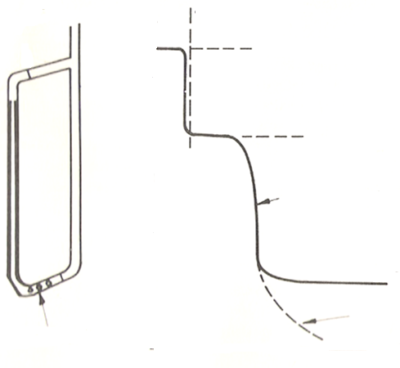
ΔΙΑΣΤΑΛΟΜΕΤΡΟ
Κλάσμα βάρους άμορφης φάσης (τήγματος)
W_{L}/W_{o} = exp(-kt^{n}) W_{L}/W_{o} = (V_{t}-V∞)/(V₀-V∞)=(h_{t}-h∞)/(h₀-h∞)
ln[-ln(h_{t}-h∞)/(h₀-h∞)]=lnk+nlnt
Κατ’ όγκο κλάσμα της
άμορφης φάσης [1-φc ]
(α)
(β)
t_{o}
Β
θερμοκρασία τήξης
Ισόθερμη κρυστάλλωσης
h_{o}
θερμοκρασία κρυστάλλωσης
h_{t}
πρωτογενής κρυστάλλωση
h∞
Α
δευτερογενής κρυστάλλωση
δείγμα
πολυμερούς
Αργή επανα-οργάνωση
κρυσταλλικών περιοχών
t

Slide 18
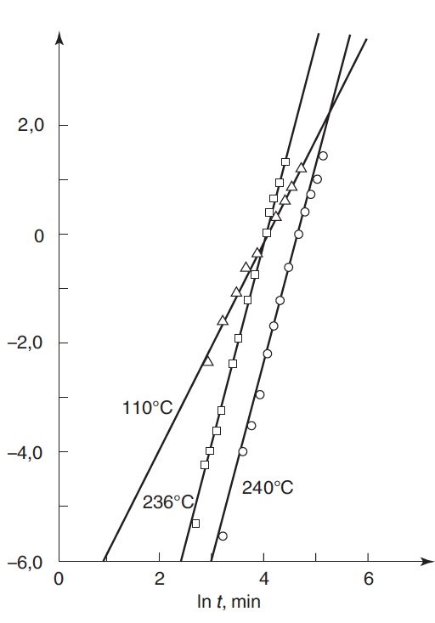
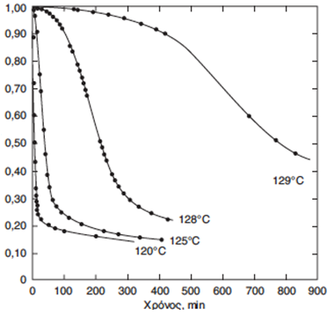
ln[-ln(h_{t}-h∞)/(h₀-h∞)]=lnk+nlnt
PET
n=2
W_{L}/W_{o}
ln[-ln(h_{t}-h∞)/(h₀-h∞)]
n=4

Slide 19
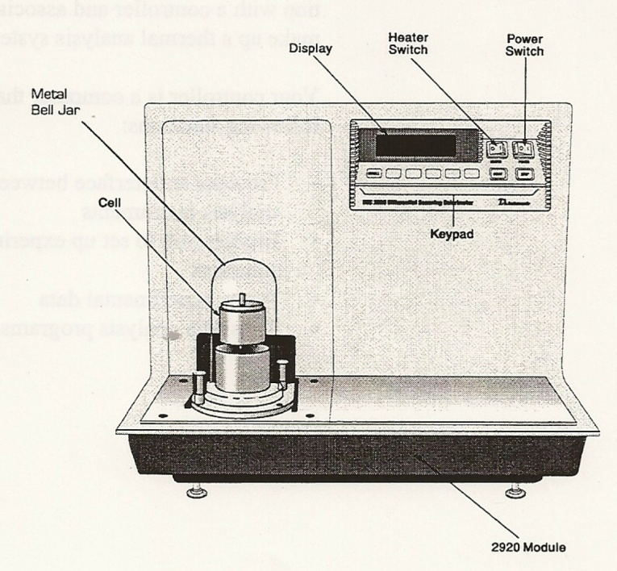
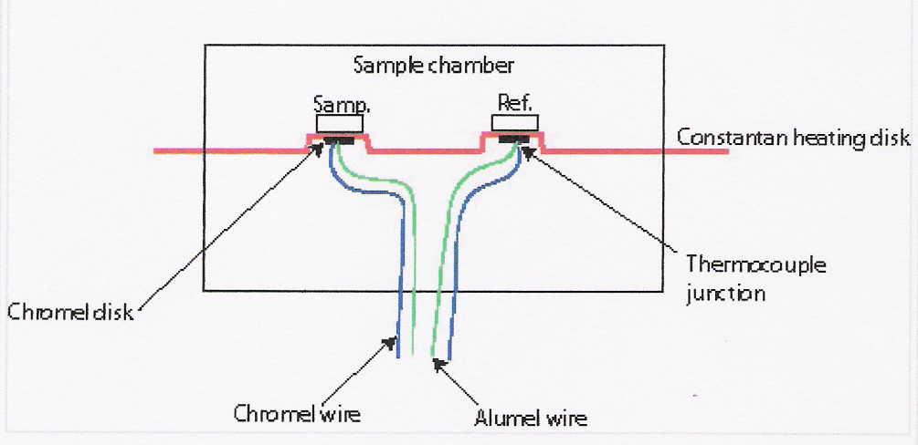
Μέτρηση σημείου και ενθαλπίας τήξεως
Με Διαφορική Θερμιδομετρία (DSC)
Οι θερμοκρασίες των δύο κυψελίδων παρακολουθούνται συνεχώς και ο ρυθμός ροής θερμότητας στο δείγμα προσαρμόζεται ώστε οι θερμοκρασίες των δύο κυψελίδων να είναι ίσες.
Η ροή θερμότητας είναι ανάλογη ενός ηλεκτρικού ρεύματος σε ένα θερμαντικό στοιχείο με αντίσταση και επομένως είναι σχετικά απλό και να την ελέγχει κανείς και να την παρακολουθεί.
Notes:
Μια μικρή ποσότητα δείγματος εισάγεται σε μια αλουμινένια κυψελίδα που σφραγίζεται και στη συνέχεια υποβάλλεται σε ελεγχόμενη μεταβολή της θερμοκρασίας. Ένα υλικό αναφοράς εισάγεται σε μια ισοδύναμη κυψελίδα και οι δύο κυψελίδες θερμαίνονται ταυτόχρονα. Οι θερμοκρασίες των δύο κυψελίδων παρακολουθούνται συνεχώς και ο ρυθμός ροής θερμότητας στο δείγμα προσαρμόζεται ώστε οι θερμοκρασίες των δύο κυψελίδων να είναι ίσες.

Slide 20
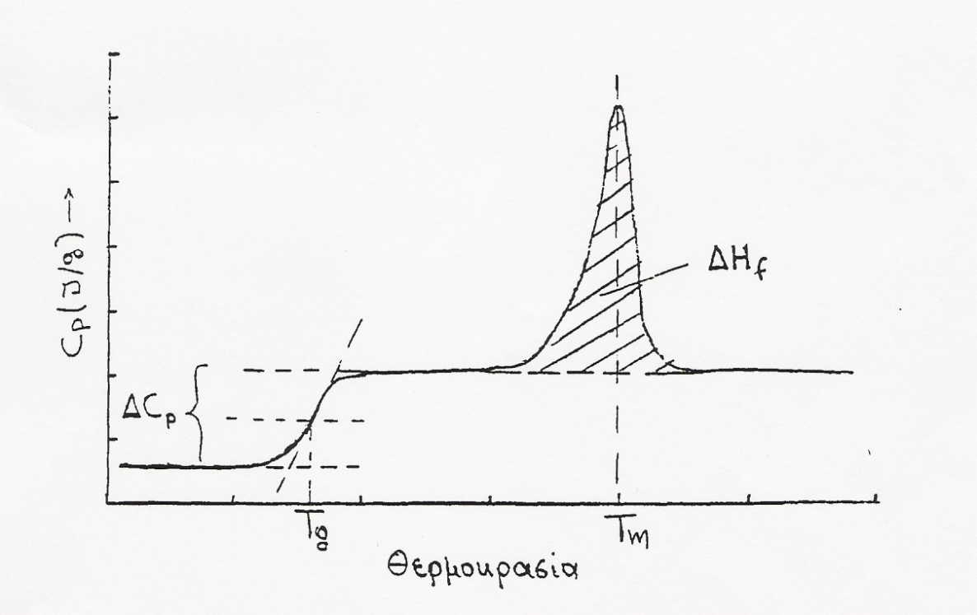
Όποτε το δείγμα υπόκειται σε μία μετάπτωση, ώστε να υπάρχει αλλαγή στη θερμοχωρητικότητα, το DSC καταγράφει τόσο την ποσότητα όσο και την κατεύθυνση της επιπρόσθετης ροής θερμότητας.
ενδόθερμη
τήξεως

Slide 21
ΑΜΟΡΦΗ ΚΑΤΑΣΤΑΣΗ
Υαλώδης μετάπτωση
των πολυμερών
Φαινομενολογική περιγραφή
Κάτω από το σημείο τήξεως τα πολυμερή παρουσιάζουν δύο φυσικές καταστάσεις : στην πλέον χαμηλή θερμοκρασία οι μακρομοριακές αλυσίδες μένουν ακίνητες (υαλώδης μετάπτωση) και μετά από μία ορισμένη θερμοκρασία ορισμένα τμήματα των αλυσίδων αρχίζουν να κινούνται (ενδομοριακές κινήσεις Brown) ενώ η συνολική αλυσίδα δεν μετακινείται (ιξωδοελαστική κατάσταση). Η θερμοκρασία κατά την οποία ένα πολυμερές περνά από την ιξωδοελαστική κατάσταση στην υαλώδη κατάσταση ονομάζεται θερμοκρασία υαλώδους μεταπτώσεως (Τg), το δε φαινόμενο υαλώδης μετάπτωση (glass transition).

Slide 22
μετακίνηση τμήματος αλυσίδας πάνω από την Τg, και κάτω από την Τm .
ενδομοριακή κίνηση Brown

Slide 23
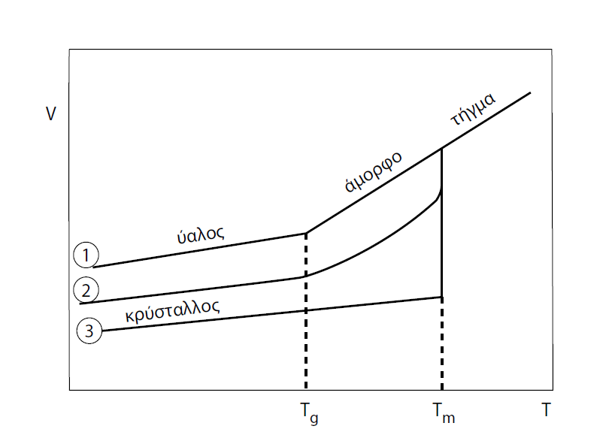
Όπως και στο σημείο τήξεως έτσι και στο σημείο της υαλώδους μεταπτώσεως τα πολυμερή παρουσιάζουν μεταβολή του ειδικού τους όγκου.

Slide 24
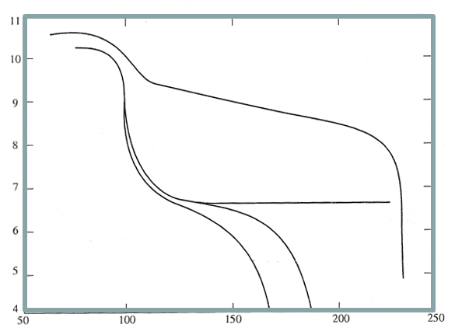
Μεταβολή του μέτρου ελαστικότητας με την θερμοκρασία
A γραμμικό
Άμορφο ΜΒ 1,4x10⁵
Β γραμμικό
Άμορφο ΜΒ 2,7x10⁵
Γ Άμορφο
+ σταυροδεσμοί
Δ κρυσταλλικό
Ισοτακτικό PS
Δ
log E_{r} (dynes/cm²)
Γ
B
A
T (ºC)

Slide 25
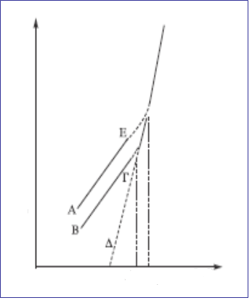
Υαλώδης μετάπτωση δεν είναι ένα φαινόμενο το οποίο χαρακτηρίζεται από θερμοδυναμική ισορροπία (πρόκειται για κινητικό φαινόμενο).
Α: 0,02 ώρες
Β: 100 ώρες
ειδικός όγκος
Η Τ_{g} θα συνεχίσει να μειώνεται?
Παράδοξο του Kauzmann
Τ_{gB}
Τ_{gA}
T (ºC)

Slide 26
Παράδοξο Kauzmann
S
Εάν η S ενός υπέρψυκτου υγρού
Έχει την ίδια θερμοκρασιακή
Εξάρτηση όπως πάνω από την Tg
Τότε κάποια στιγμή S_{υαλ}< S_{κρυ}
T_{K}
T_{m}
T
Η εντροπία της υάλου θα μηδενιζόταν σε μια
Θερμοκρασία μεγαλύτερη από 0 Κ γεγονός
Που αντίκειται στον 3^{ο} νόμο της θερμοδυναμικής
Άρα πρέπει να εμπλέκεται μια θερμοδυναμική μετάπτωση

Slide 27
Παράγοντες επηρεάζοντες την Τg των πολυμερών
Η ευκαμψία των αλυσίδων, οι μεταξύ τους αλληλεπιδράσεις και η φύση και ο όγκος των πλευρικών ομάδων των μονομερών, επηρεάζουν το σημείο της υαλώδους μεταπτώσεως.
Η αντικατάσταση ενός ατόμου υδρογόνου από μία μεθυλική ομάδα στην αλυσίδα ενός πολυμερούς κάνει τις κινήσεις αυτής της αλυσίδας πιο δύσκολες και δια τον λόγο αυτό τα πολυμερή του τύπου (β) έχουν υψηλότερη Τg από τα πολυμερή του τύπου (α)
πολυ(α-μεθυλοστυρένιο) 170^{ο}C, πολυστυρένιο 100^{ο}C

Slide 28
Δεδομένου ότι η ύπαρξη ελεύθερου όγκου μεταξύ των αλυσίδων διευκολύνει την κίνηση τμημάτων τους και κατά συνέπεια υποβιβάζει την Τg, βρίσκομε έτσι μια χαμηλότερη θερμοκρασία υαλώδους μεταπτώσεως στο πολυμερές (β) από αυτήν του (α) και τούτο διότι η μακριά και ευκίνητη πλευρική αλυσίδα του (β) αυξάνει τον ελεύθερο όγκο μεταξύ των αλυσίδων χωρίς αντίστοιχα να αυξάνει την ακαμψία τους.

Slide 29
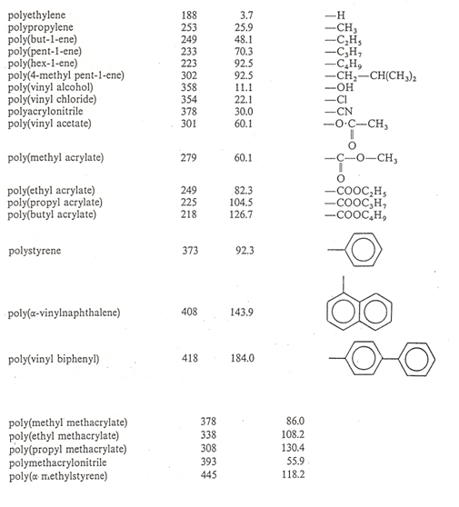
Θερμοκρασία υαλώδους μετάπτωσης για ατακτικά πολυμερή του τύπου ( CH₂ CXY )_{n}
( CH₂ CHX )_{n}
T_{g}/K V_{x}/cm³ mol⁻¹ X
( CH₂ C(CH₃)X )_{n}
T_{g}/K V(X+Y)/cm³ mol⁻¹

Slide 30
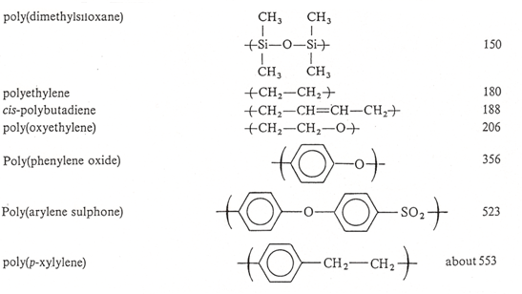
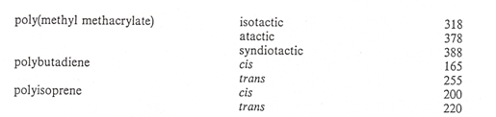
Επίδραση ευκινησίας δεσμού στη T_{g}
Πολυμερή επαναλαμβανόμενη μονάδα Τ_{g} /K
Άμορφη φάση - Επίδραση μικροδομής στη T_{g}
Πολυμερή στερεοχημεία T_{g} /K

Slide 31
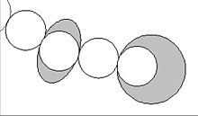
H ελάττωση της μοριακής μάζας ενός πολυμερούς ή η αύξηση των διακλαδώσεων των αλυσίδων του, αυξάνει τον ανά μονάδα όγκου αριθμό των άκρων των αλυσίδων.
Η αύξηση του ελεύθερου όγκου, η οποία προκαλείται από την αύξηση των άκρων των αλυσίδων, ανά μονάδα όγκου, σε ένα δήγμα πολυμερούς, θα πρέπει να προκαλεί υποβιβασμό της Τg
Polymer chain
Free volume

Slide 32
Θεωρητική μελέτη της Τg
Θεωρία ελεύθερου όγκου Williams, Landel και Ferry (WLF).
Το κλάσμα f του ελεύθερου όγκου δίνεται από τον λόγο V_{f}/V_{o} όπου V_{o} και V_{f} είναι αντίστοιχα ο «κατεχόμενος» από το υγρό και ο «ελεύθερος» όγκος του υγρού.
V_{f} = V – V_{o}
Γιά τα άμορφα πολυμερή και εν γένει γιά τα υλικά τα οποία παρουσιάζουν μία υαλώδη κατάσταση, στη θερμοκρασία Τg παρουσιάζουν ένα κλάσμα ελευθέρου όγκου fg το οποίον είναι περίπου σταθερό και ίσο με 0.025 ή 2.5%.
Ο επί πλέον ελεύθερος όγκος ανά cm³ ο οφειλόμενος στα άκρα των αλυσίδων ενός δείγματος πολυμερούς πυκνότητας ρ και μοριακής μάζας Μ θα ισούται προς
Eνα πολυμερές με δεδομένη μοριακή μάζα Μ, για να φθάσει σε ένα συγκεκριμένο ελεύθερο όγκο (2.5%) θα πρέπει να ψυχθεί σε μια θερμοκρασία Τg, κατώτερη από την θερμοκρασία ενός δείγματος άπειρης μάζας Τg∞.
Κ = 2ρ Ν_{Α}φ/a_{f}

Slide 33
Θεωρία ελευθέρου όγκου
d(V_{o}+V_{f} )/dT
α_{l}
ελεύθερος
όγκος
α_{g}
V
dV_{o}/dT
0.025
Τ_{g}
Τ
Πάνω από την Τg Ο V_{f} αυξάνεται πολύ με την T, επιτρέποντας την κίνηση των αλυσίδων
Κάτω από την T_{g} η μείωση οφέιλεται αποκλειστικά στη μείωση του V₀ (κατεχόμενου όγκου) σταθεροποιώντας τον ελεύθερο όγκο στο 2.5%

Slide 34
Η υαλώδης μετάπτωση ενός στατιστικού συμπολυμερούς λαμβάνει χώραν σε θερμοκρασία η οποία βρίσκεται μεταξύ των θερμοκρασιών υαλώδους μεταπτώσεως των αντιστοίχων ομοπολυμερών.
K =
Fox
Gordon Taylor
Διά τα κατά συστάδες συμπολυμερή παρατηρούμε, συνήθως δύο θερμοκρασίες υαλώδους μεταπτώσεως καθεμία των οποίων αντιστοιχεί σε κάθε συστάδα του συμπολυμερούς.

Slide 35
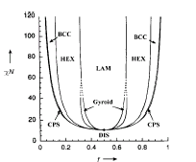
Μικροφασικός διαχωρισμός συμπολυμερούς Α-Β
χ: interaction parameter, N=NA+NB: degree of polymerization, f: volume fraction

Slide 36
Σύνοψη κεφαλαίου
Το κεφάλαιο ασχολείται με τα πολυμερή στη στερεά κατάσταση (απουσία διαλύτη) και ποιο συγκεκριμένα αναφέρεται στις δύο καταστάσεις την κρυσταλλική και την άμορφη.
Σε μεγάλες κλίμακες μήκους αναπτύσσονται σφαιρουλίτες αποτελούμενοι από φυλλίδια αναδιπλωμένων αλυσίδων, οι οποίο μπορούν να παρατηρηθούν και να χαρακτηριστούν με ένα οπτικό μικροσκόπιο πολωμένου φωτός. Ένα πολυμερικό δείγμα δεν γίνεται ποτέ 100% κρυσταλλικό και τα φυλλίδια διαχωρίζονται μεταξύ τους από άμορφες περιοχές που συχνά συνιστούν την πλειονότητα του υλικού.
Οι πολυμερικοί κρύσταλλοι προκύπτουν από μια διαδικασία πυρήνωσης και ανάπτυξης. Η πυρήνωση μπορεί να είναι ετερογενής, ομογενής ή ένας συνδυασμός των δύο. Η συνολική εξέλιξη της κρυσταλλικότητας ακολουθεί συχνά την εξίσωση Avrami, στην οποία το είδος πυρήνωσης, η χωρική διάσταση της ανάπτυξης και η παρουσία ή η απουσία περιορισμών διάχυσης άλληλοεπιδρούν στη διαμόρφωση ενός συγκεκριμένου εκθέτη Avrami. Ο συνολικός ρυθμός κρυστάλλωσης μειώνεται με ελάττωση του μοριακού βάρους για πολυμερή βραχύτερων αλυσίδων.
Η υαλώδης μετάπτωση είναι κινητική μετάπτωση αλλά προσεγγίζει θερμοδυναμική μετάπτωση δεύτερης τάξης.
Η θερμοκρασία υαλώδους μετάπτωσης είναι η κατεξοχήν σημαντικότερη παράμετρος που καθορίζει αν ένα δεδομένο πολυμερές είναι κατάλληλο για μια συγκεκριμένη χρήση.

Slide 37
Δεν υπάρχει απλός τρόπος να συσχετίσει κανείς το Τg με μια συγκεκριμένη χημική δομή. Παρ’ όλα αυτά υπάρχουν κάποιοι γενικοί πρακτικοί κανόνες.
Η τιμή του Tg μπορεί να μεταβληθεί με μεταβολή του μοριακού βάρους και ανάμειξη μικρών μορίων (πλαστικοποιητές). Οι εξαρτήσεις του Τg από το μοριακό βάρος και τη σύσταση είναι γενικά απλές.
Η έννοια του ελεύθερου όγκου αποτελεί έναν καλό τρόπο για να κατανοήσει κανείς την υαλώδη μετάπτωση (Θεωρία Williams-Landel-Ferry).
Η κρυσταλλικότητα και θερμοκρασία υαλώδους μετάπτωσης μπορούν να προσδιοριστούν με διάφορες τεχνικές όπως η DSC.

Slide 38
ΒΙΒΛΙΟΓΡΑΦΙΑ
1. «Συνθετικά Μακρομόρια, Βασική Θεώρηση», Α.Ντόντος, Εκδ. Κωσταράκης, Αθήνα, 2012.
2. «Επιστήμη και Τεχνολογία Πολυμερών», Κ. Παναγιώτου, Εκδ. ΠΗΓΑΣΟΣ, Θεσσαλονίκη.
3. «Χημεία πολυμερών», Paul C. Hiemenz, Timothy P. Lodge, Απόδοση στα ελληνικά Στ. Βράτολης, Ηλ. Κακουλίδης, Θεόδ. Πρεβεδώρος, Πανεπιστημιακές Εκδόσεις Κρήτη, Ηράκλειο 2014.
4. «Polymers: Chemistry & Physics of modern materials” J.M.G. Cowie, 2nd Ed., Blakie, London, 1991.

